Slide 1
«АРХИТЕКТУРА КЛАССИЦИЗМА»
Цель: продолжать знакомить детей с архитектурой классицизма.
Задачи:
Образовательные:
-формировать представление детей об архитектуре;
-обучать детей отличать постройки выполненные в стиле классицизма, узнавать элементы.
-Познакомить с мезонином.
Развивающие:
-формировать понимание, что такое архитектура;
-способствовать развитию мышления;
-развивать мелкую моторику.
Воспитывающие:
- воспитывать интерес к искусству в окружающем мире.
Виды деятельности: образовательная.
Методы: наглядный, практический, словесный.
Методические приемы: демонстрации, объяснения способа действия
Материалы: демонстрационный материал: видео и модели; картон, пластилин.

Slide 2
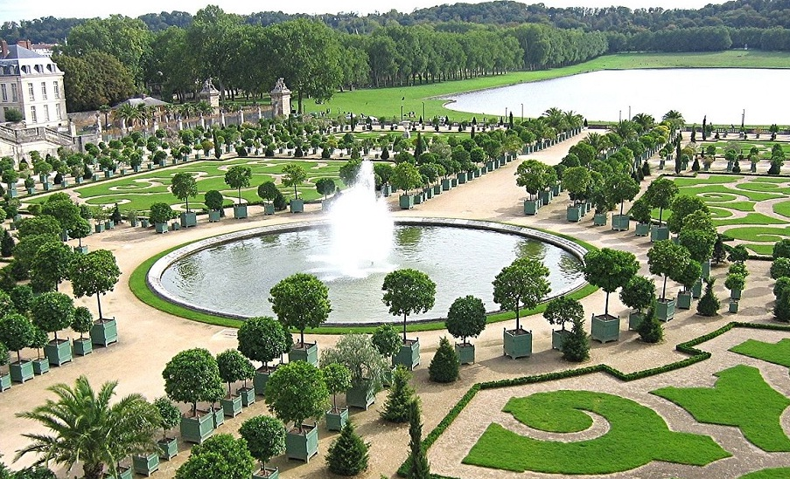
АРХИТЕКТУРА — есть повсюду, она окружает нас, мы гуляем вокруг нее и любуемся ей, мы ходим рядом с ней, заходим в сооружения архитектуры, живем в ней. Это все здания и сооружения, для жизни и деятельности человека.

Slide 3
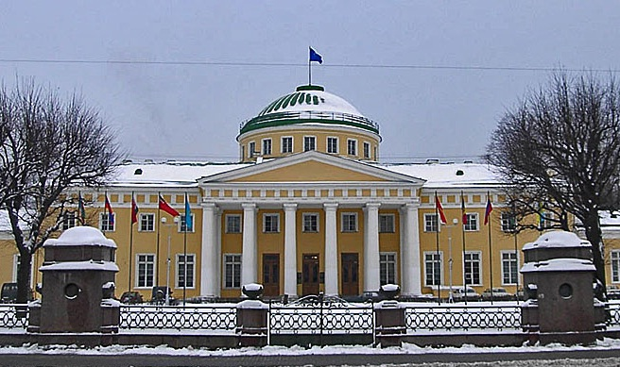
АРХИТЕКТУРА КЛАССИЦИЗМА - Простые, строгие геометрические формы (фигуры). - Порядок, четкая последовательность вертикальных и горизонтальных элементов. Вертикальная часть – колонны и горизонтальная – антаблемент. - Предпочтение отдается прямым линиям.

Slide 4
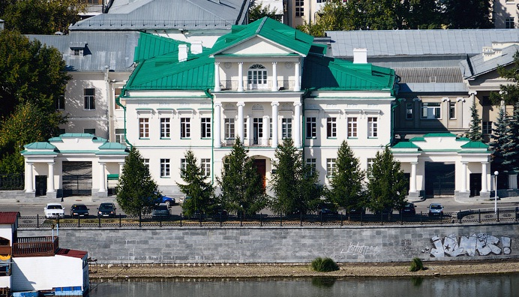
Классицизм на Урале неразрывно связан с именем Михаила Малахова,
архитектора ведомства Екатеринбургских заводов,
а с 1833 г. – архитектора Уральского горного правления.

Slide 5
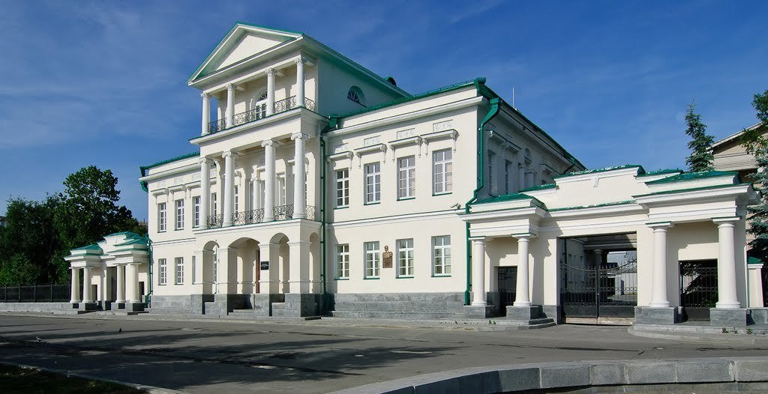
Мезонин, многоярусный портик с колоннадой, симметричные ворота и дом начальника горных заводов – уже не просто заурядный особняк. Он и сейчас главное украшение набережной (здесь находится больница).

Slide 6
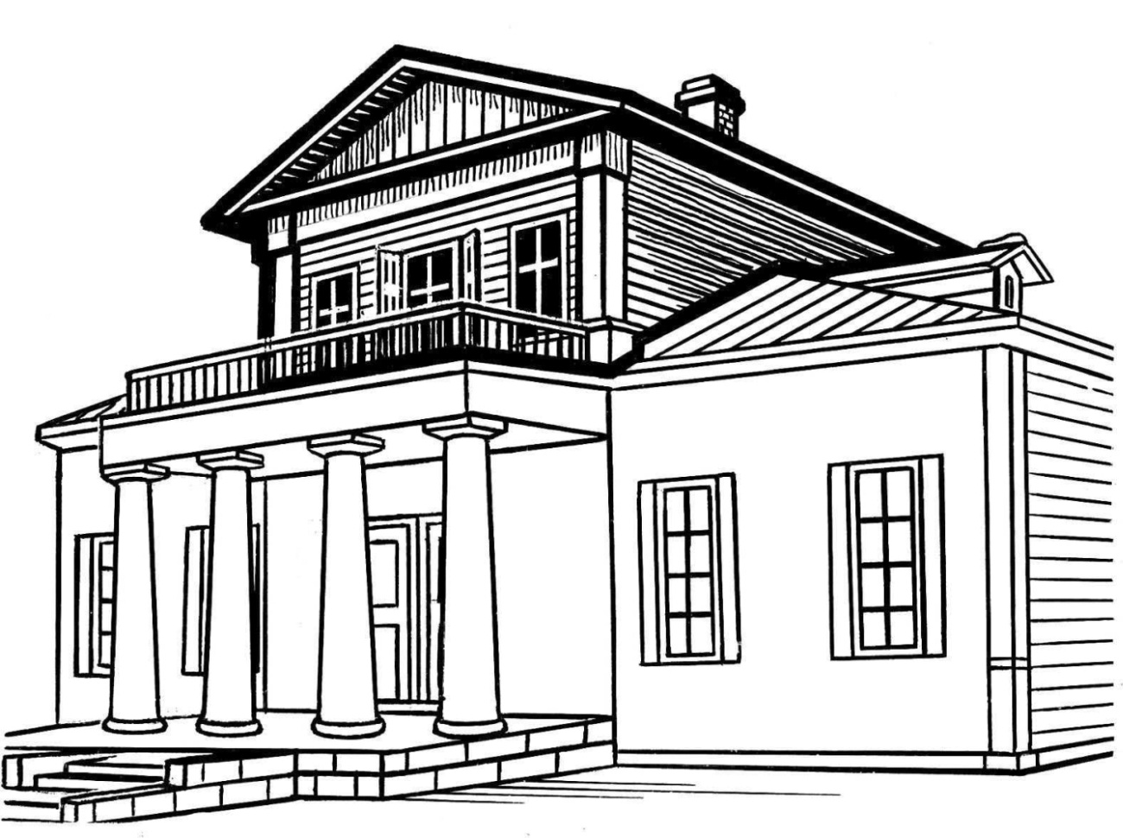
МЕЗОНИН в переводе с итальянского языка означает – полуэтаж. Это надстройка над домом, которая чаще всего расположена по центру, имеет собственную кровлю, часто с выходом на балкон.

